Slide 1
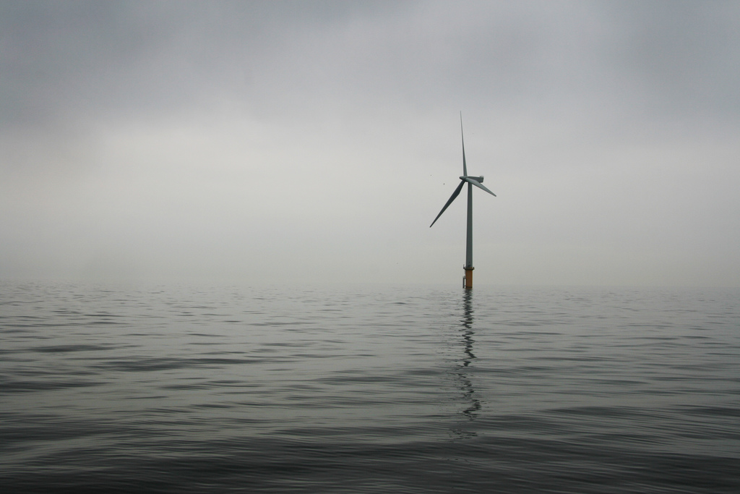

„Huragan czy flauta? Społeczna akceptacja, lokalna gospodarka i ekologia w świetle rozwoju MEW”
Piotr Biniek
Instytut Socjologii
Uniwersytet Szczeciński, Krakowska 71/79, 71-017 Szczecin, Poland
piotr.biniek@usz.edu.pl

Slide 2
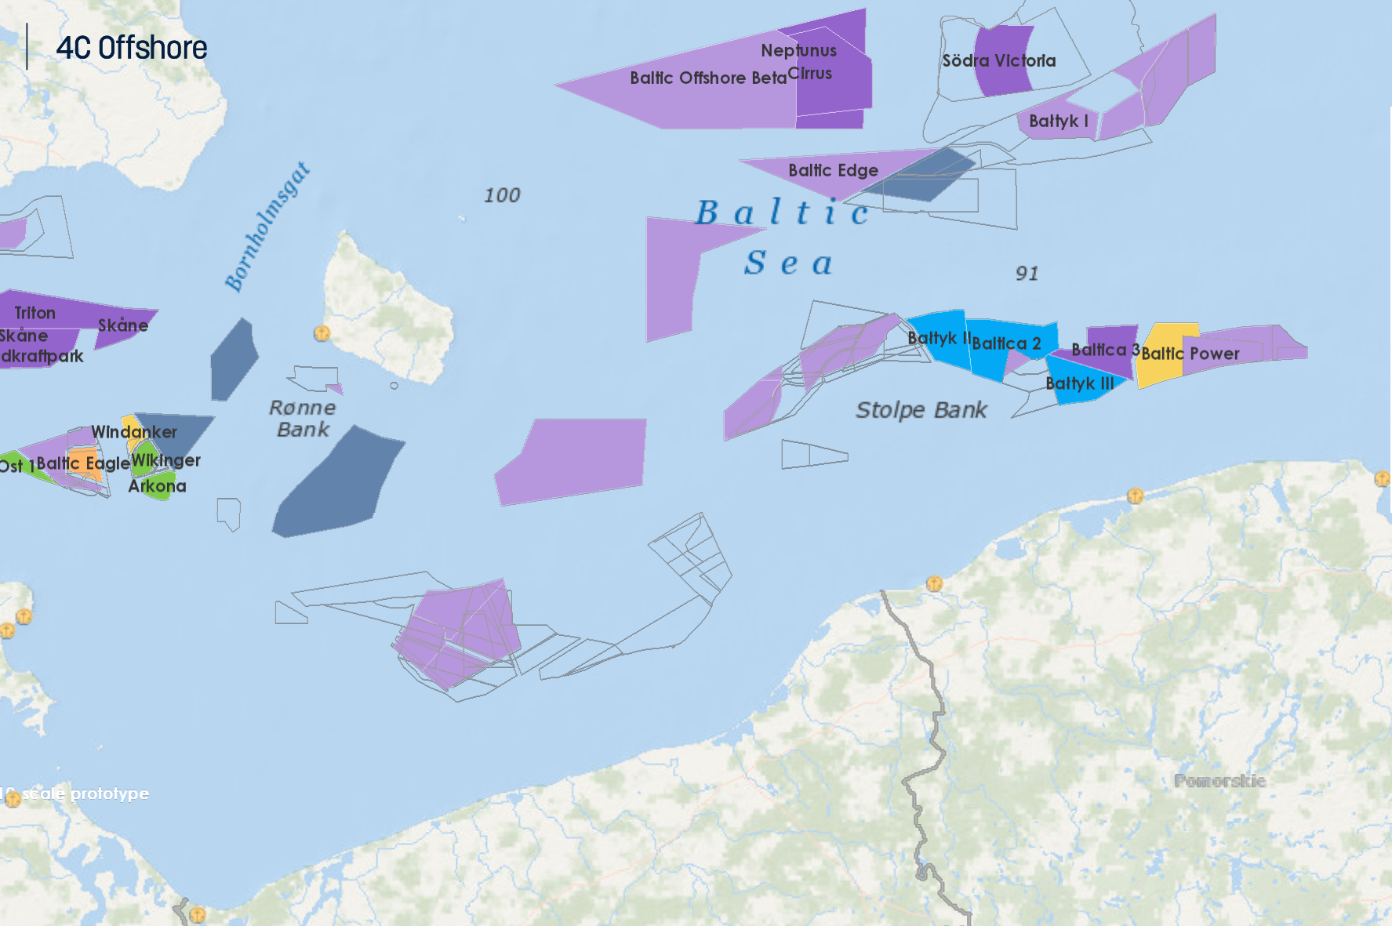
Offshore – energia morza

Slide 3
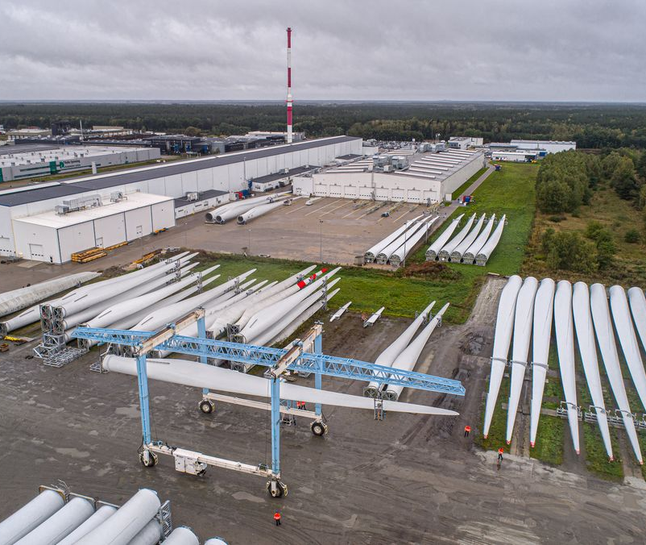
LM Wind Power - Goleniów
Lokalna gospodarka

Slide 4
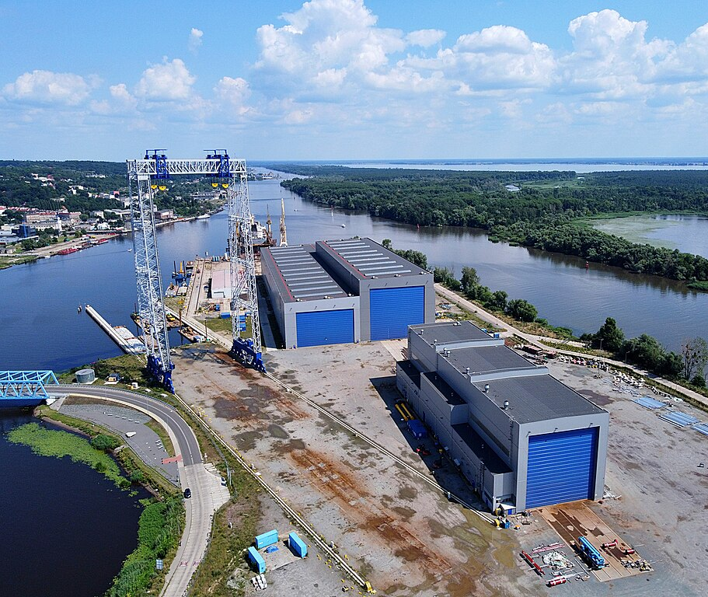
Vestas
Lokalna gospodarka

Slide 5
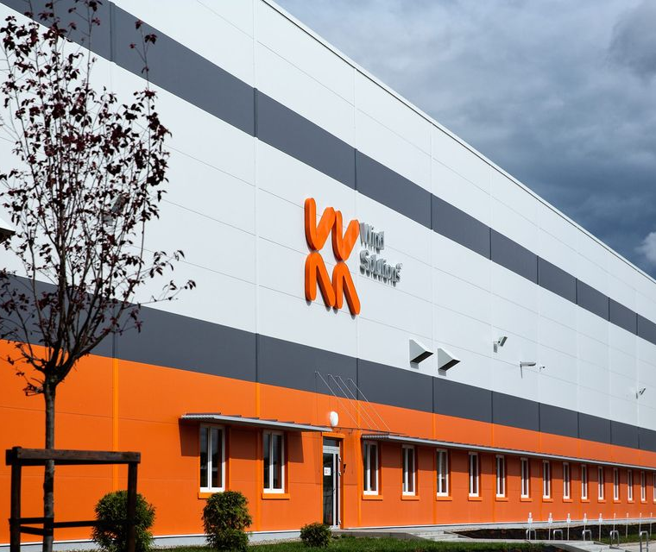
KK-Wind Solutiom (A.P. Moller Holding)
Lokalna gospodarka

Slide 6
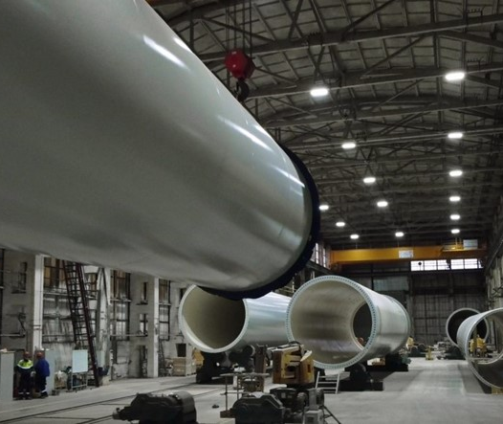
Windar Renevables – tower factory with 400 employees
Lokalna gospodarka

Slide 7
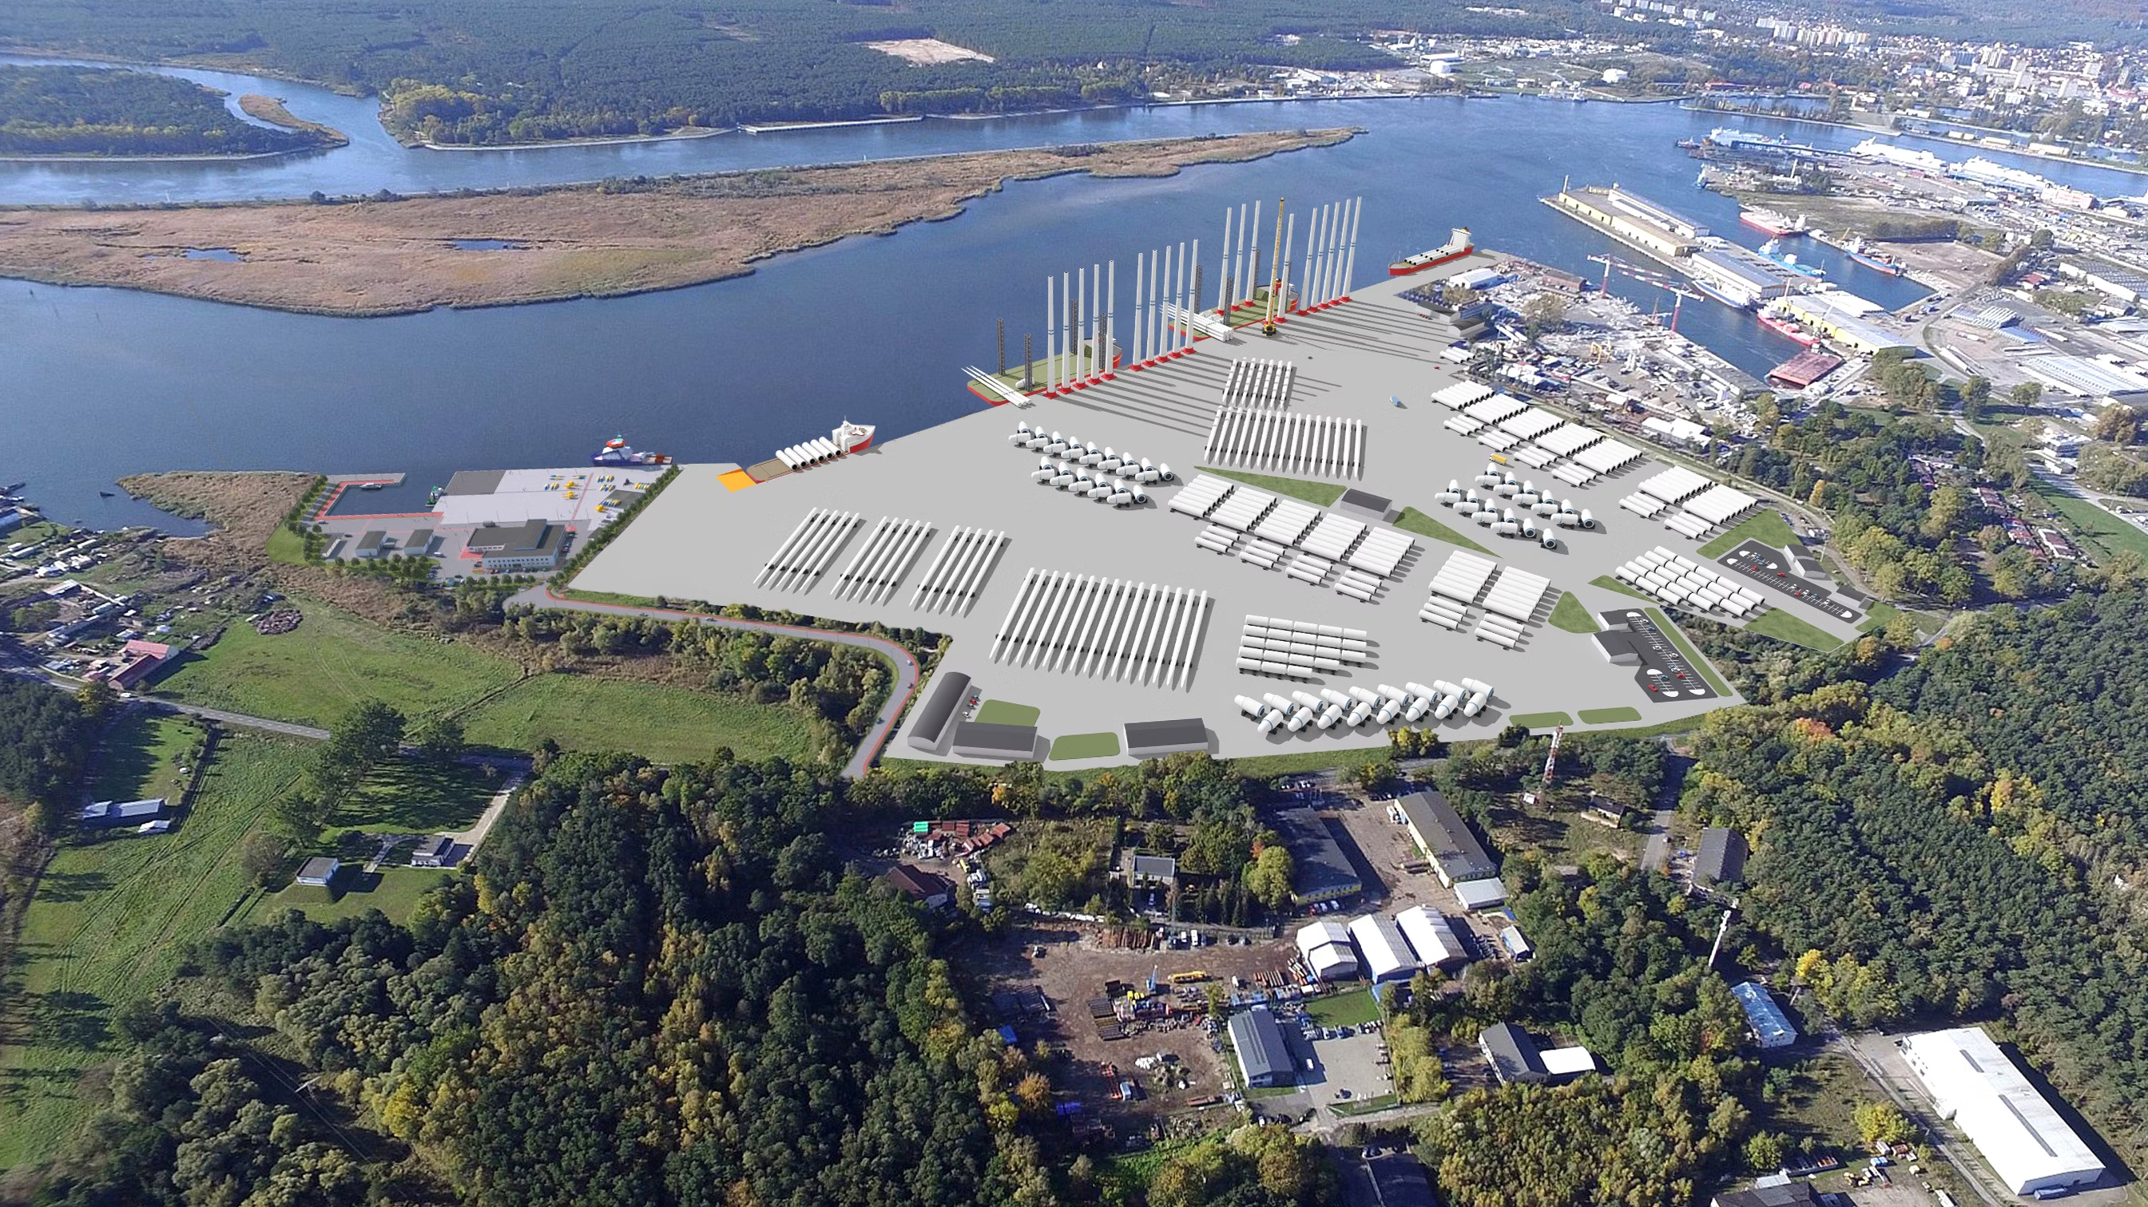
Świnoujście
głębokość 12,5 m Długość nabrzeża: 2 km statki do 250 m, 100 000 DWT zanurzenie do 11 metrów
Source: port.szczecin.pl

Slide 8

Local content
Według raportu Polskiego Stowarzyszenia Energetyki Wiatrowej:
do 2050 powstanie 28 GW
udział lokalnego łańcucha dostaw sięgający nawet 65%
W projekcie Baltic Power lokalny wkład wynosi 21% (w całym cyklu życia farmy)

Slide 9
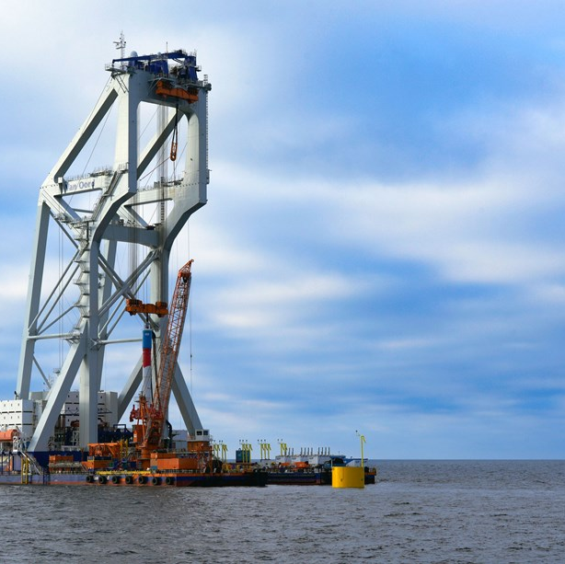
Instalacja fudamentów
A dla lokalanej społeczności
program grantowy „Moc Bałtyku”
Notes:
Uzasadnienie: Rozwój morskiej energetyki wiatrowej wymaga skoordynowanej logistyki, produkcji oraz instalacji komponentów turbin. Współpraca może obniżyć koszty operacyjne, zwiększyć efektywność procesów oraz zoptymalizować wykorzystanie zasobów, takich jak specjalistyczne statki instalacyjne i magazyny.

Slide 10
Lokalna Organizacja Turystyczna „ŁEBA – Błękitna Kraina” w imieniu Rady Seniorów przy Urzędzie Gminy – Projekt: Pogodny i Zdrowy Senior
Ochotnicza Straż Pożarna w Łebie – Projekt: Dofinansowanie zakupu dronu z kamerą termowizyjną
ZHP Chorągiew Gdańska Hufiec Lębork – Projekt: Pierwsza Pomoc w Twoich Rękach – Harcerska Misja dla Łeby – przeprowadzenie warsztatów pierwszej pomocy
Łebskie Koło Gospodyń Wiejskich – Projekt: Zakup stoiska promocyjnego wraz z wyposażeniem dla Łebskiego Koła Gospodyń Wiejskich „Na Fali”
Miejska Biblioteka Publiczna w Łebie – Projekt: IV Nadmorski Festiwal Teatralny w Łebie – dofinansowanie wydarzenia
Szkoła Podstawowa im. Adama Mickiewicza w Łebie - Projekt: "Aktywny, świadomy, bezpieczny uczestnik ruchu drogowego" – wyposażenie "Mobilnego miasteczka ruchu drogowego"
Gmina Miejska Łeba - Projekt: Polska, niepodległa kraina, która się morzem zaczyna” – organizacja wieczornicy patriotycznej
Klub Sportowy START - Projekt: KLUB START na Start - Beach sports – organizacja dwóch wydarzeń sportowych
Wspólnota Mieszkaniowa Łeba - Projekt: Z miłości do Łeby i Bałtyku – stworzenie muralu promującego Projekt
Przyjazny Basket - Projekt: #ŁączyNasKoszykówka – organizacja turniejów koszykówki 3x3 w Łebie
Rodzinny Ogród Działkowy im. Kopernika w Łebie - Projekt: Stworzenie ogólnodostępnego terenu rekreacyjno-edukacyjnego w ogrodzie nr 1
Lokalna Organizacja Turystyczna „ŁEBA – Błękitna Kraina” - Projekt: Piknik integracyjny w Księstwie Łeba
Notes:
Uzasadnienie: Rozwój morskiej energetyki wiatrowej wymaga skoordynowanej logistyki, produkcji oraz instalacji komponentów turbin. Współpraca może obniżyć koszty operacyjne, zwiększyć efektywność procesów oraz zoptymalizować wykorzystanie zasobów, takich jak specjalistyczne statki instalacyjne i magazyny.

Slide 11
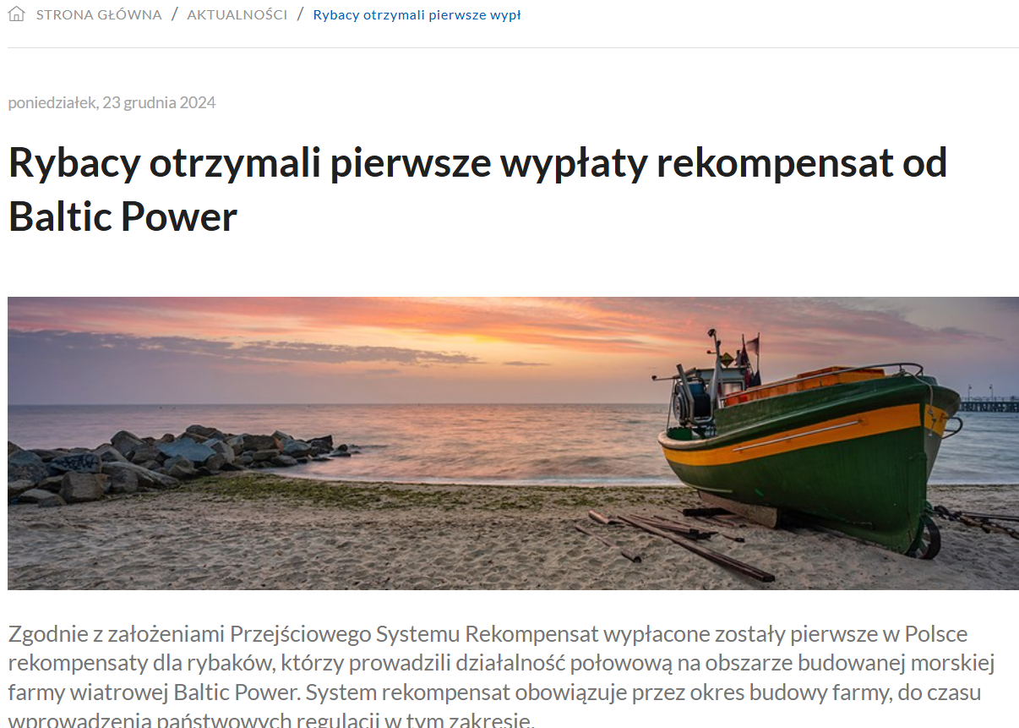
Od 15 do 50 tysięcy złotych rocznie mogą się starać właściciele kutrów, którzy poławiali na obszarze inwestycji w latach 2018-2023.
Dodatkowo wysokość rekompensat wyniesie od 15 200 do 48 700 zł rocznie lub jednorazowo dla właścicieli statków turystycznych.

Slide 12
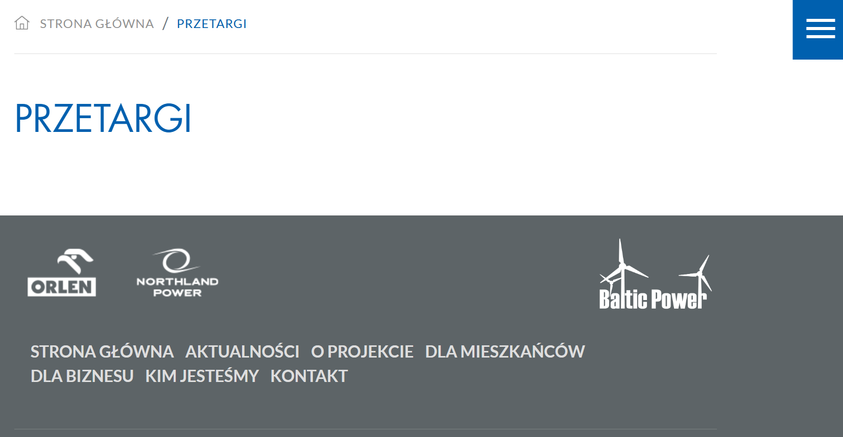

Slide 13

Konflikt
Grupy społeczne
Rybacy
Podmioty proekologiczne
Media
Mieszkańcy gmin nadmorskich
Organy terenowe administracji państwowej lub samorządowej (wojewodowie, marszałkowie, starostowie, wójtowie, burmistrzowie, a także urzędy morskie)
Porty i żegluga
Inwestorzy
Organy naczelne administracji państwowej (rząd RP, ministrowie)
Podmioty, które złożyły wnioski lokalizacyjne
Wojsko
Instytucje naukowe/podmioty z branży R&D
Turyści żeglarze i sporty morskie
Turyści gmin nadmorskich (plażowi)
Operatorzy runku energii
Firmy zajmujące się procesem budowy
Producenci komponentów do morskich farm wiatrowych
Firmy logistyczno-transportowe
Firmy zajmujące się instalacją kabli

Slide 14
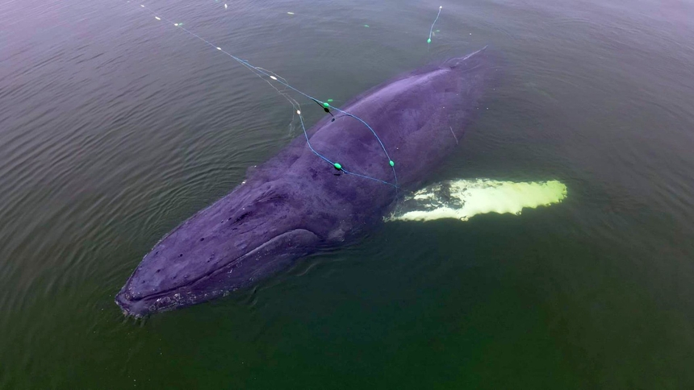
fot. Morska Służba Poszukiwania i Ratownictwa/ Pomorze Zachodnie Facebook
Notes:
W obu krajach należy rozwijać programy edukacyjne i szkoleniowe, które będą przygotowywały wykwalifikowane kadry do obsługi infrastruktury offshore wind, w tym inżynierów, techników i operatorów urządzeń specjalistycznych

Slide 15
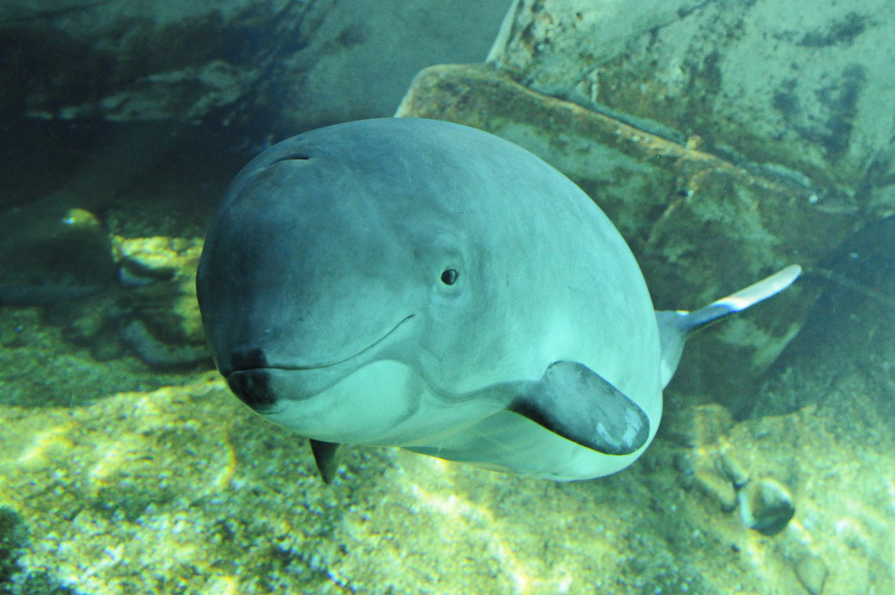
Notes:
W obu krajach należy rozwijać programy edukacyjne i szkoleniowe, które będą przygotowywały wykwalifikowane kadry do obsługi infrastruktury offshore wind, w tym inżynierów, techników i operatorów urządzeń specjalistycznych

Slide 16
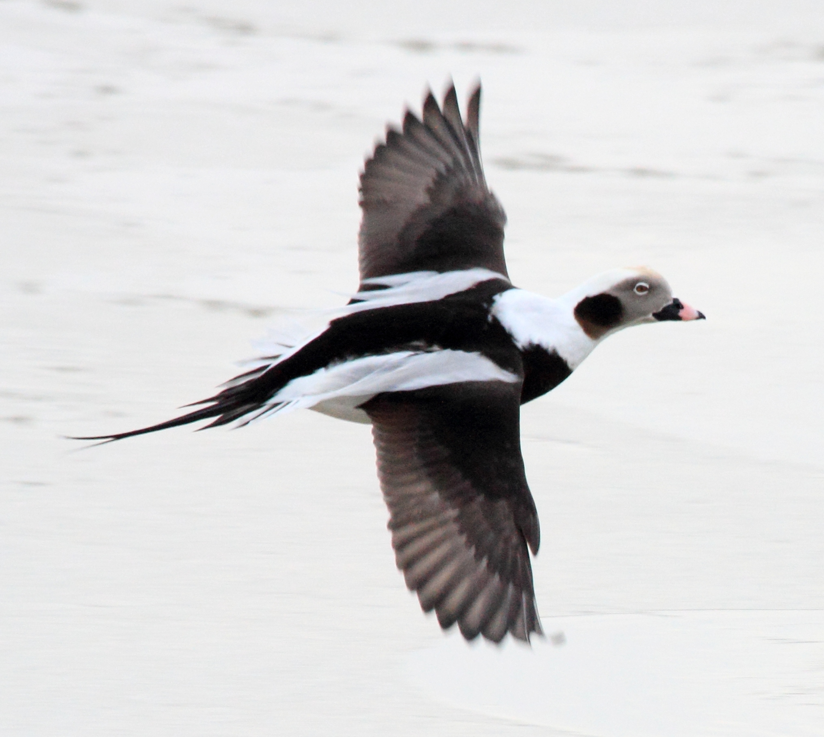
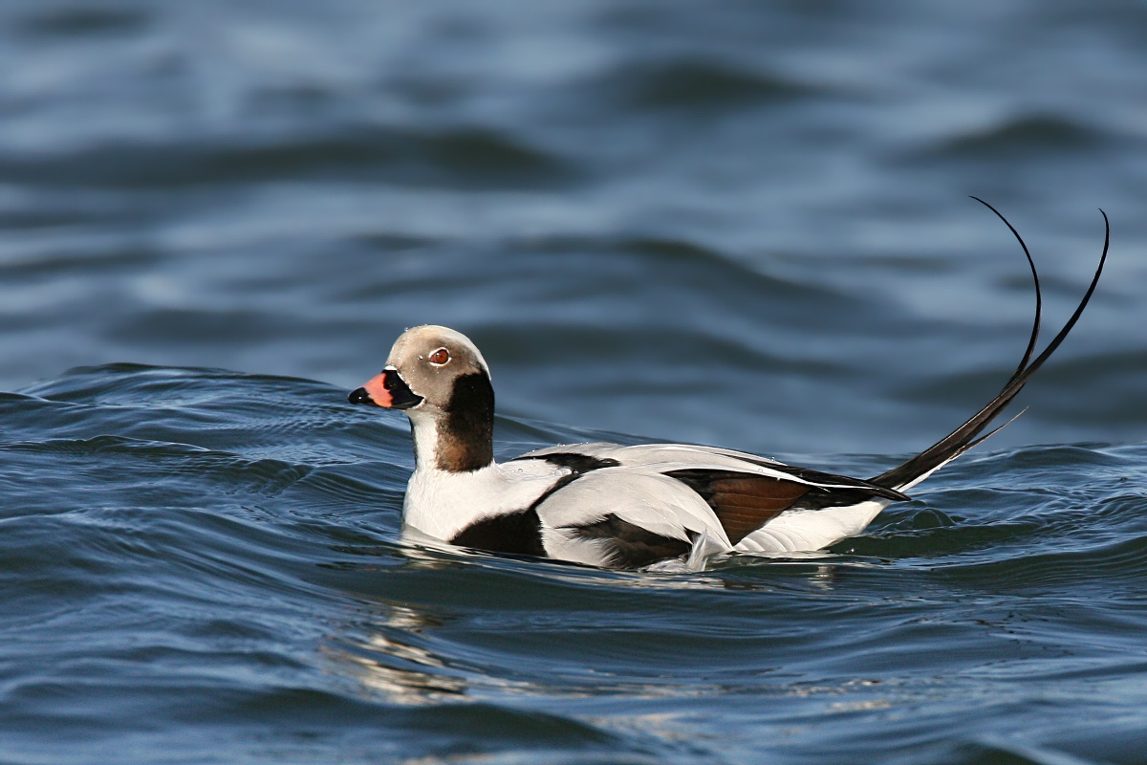
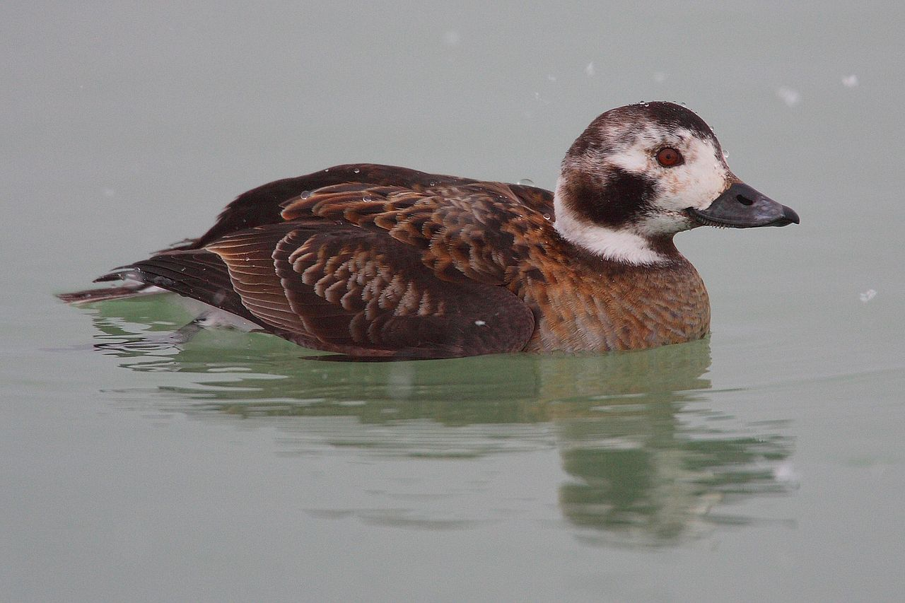
Autor Wolfgang Wander - http://www.pbase.com/image/70763534, CC BY-SA 3.0
Notes:
W obu krajach należy rozwijać programy edukacyjne i szkoleniowe, które będą przygotowywały wykwalifikowane kadry do obsługi infrastruktury offshore wind, w tym inżynierów, techników i operatorów urządzeń specjalistycznych

Slide 17
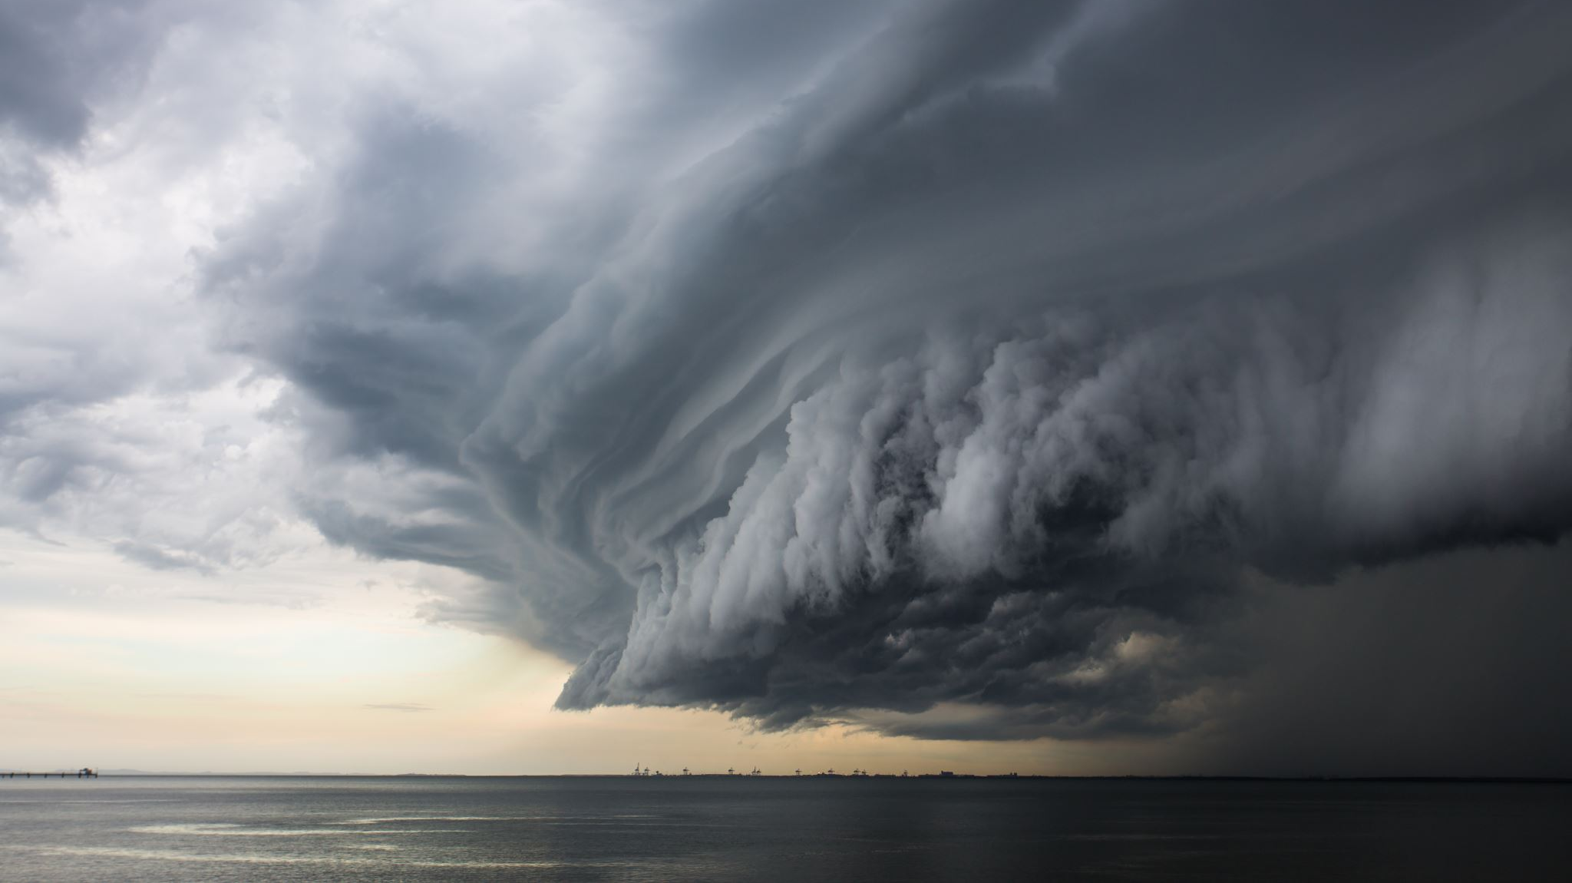
Huragan czy flauta?

Slide 18
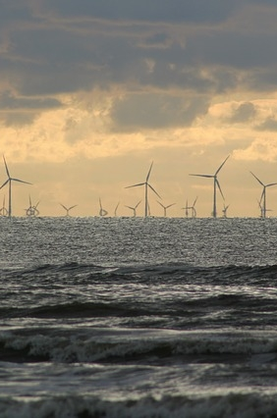

Dziękuje za uwagę piotr.biniek@usz.edu.pl Photos: Creative Commons license
To zdjęcie, autor: Nieznany autor, licencja: CC BY

